Slide 1
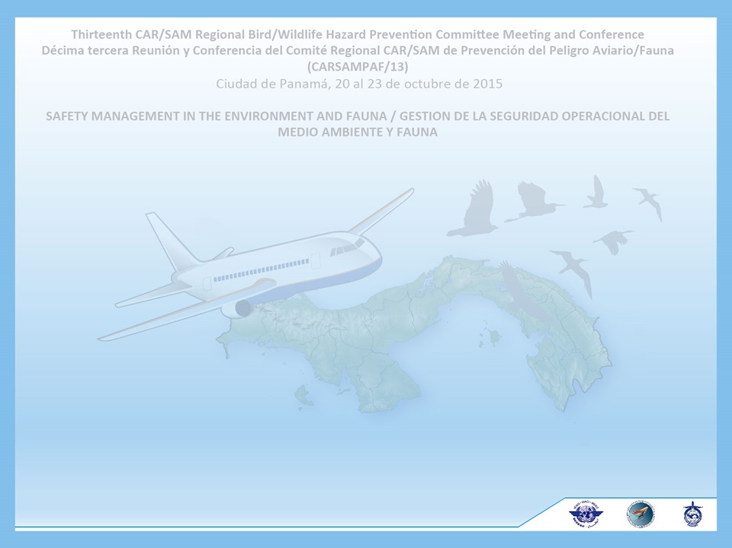



Implantación de Planes de Manejo para el control de la fauna en Aeropuertos en México por
Control de Fauna Nociva de las Californias, S. de R.L. de C.V.
&
FALCON CONTROL

Slide 2

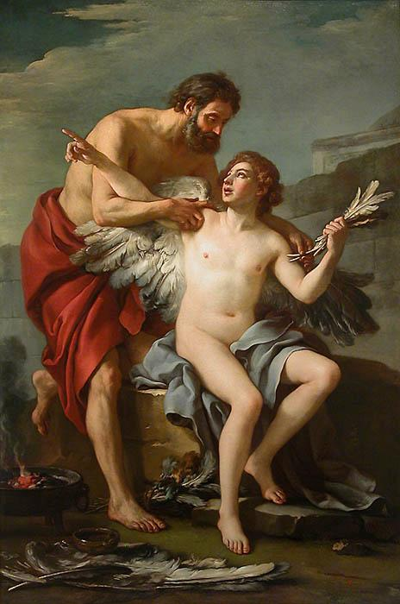
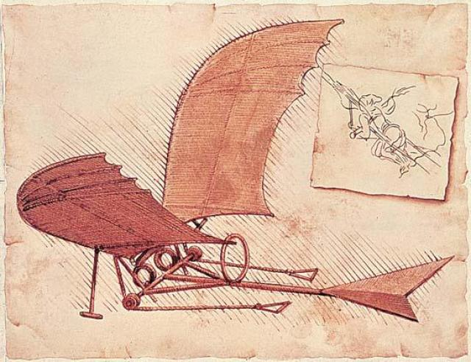
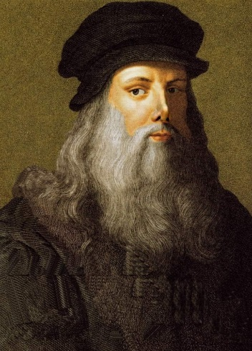
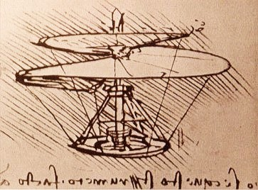
Introducción
Desde el inicio de la historia del hombre uno de sus anhelos más marcados ha sido el de volar, siendo reflejado ese anhelo en historias como en el mito griego de “Dédalo e Ícaro”.
Algunos siglos más tarde Leonardo da Vinci dedico muchos de sus esfuerzos en diseñar maquinas que pudieran lograr la proeza de volar, sin lograr concretarlo.

Slide 3

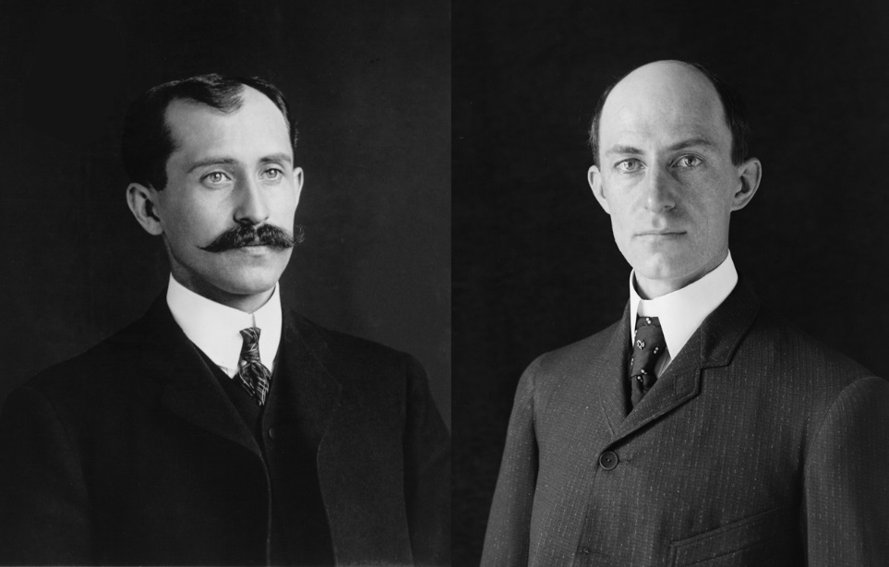
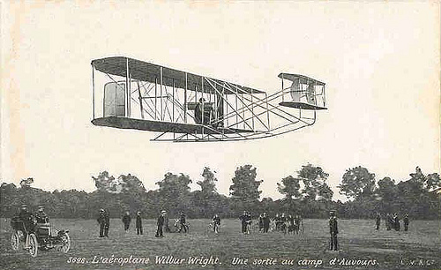
Pero no fue sino hasta que en el año de 1903 cuando los hermanos Wright lograron realizar el primer vuelo motorizado, consiguiendo así uno de los mayores logros para el hombre abriendo la posibilidad de un nuevo medio de transporte y comunicación, sin embargo, en ningún momento se consideraron los riesgos que representaba la fauna para tal actividad, lo cual se vio reflejado tan solo dos años después cuando fue reportado el primer impacto de un aeroplano con fauna.

Slide 4


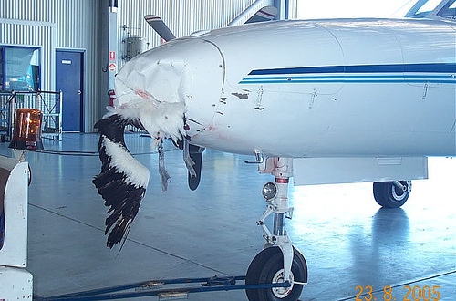
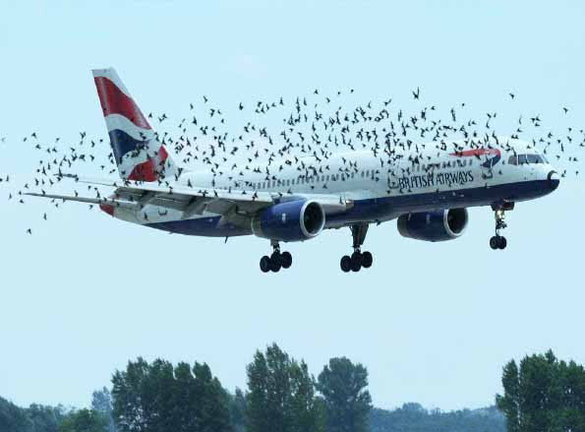
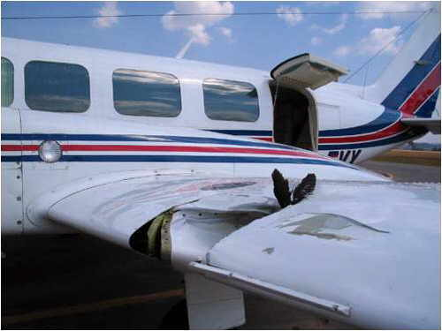
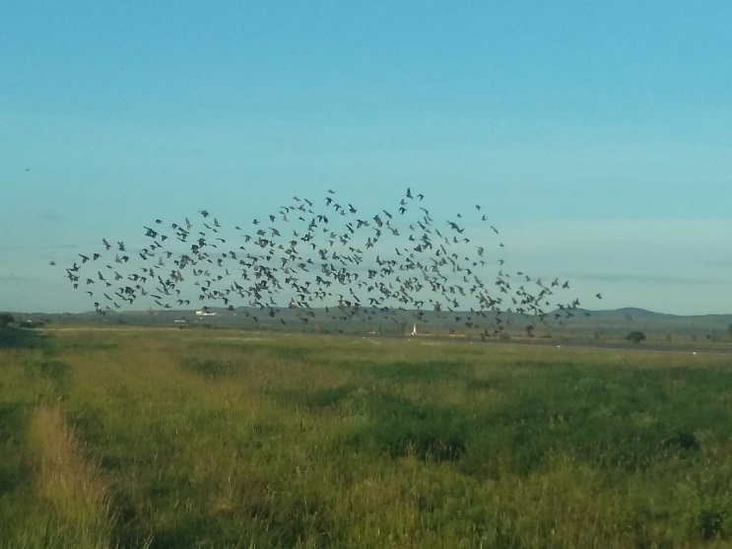
Factores como adaptación de las poblaciones animales a nuevos hábitat producto de la modificación y fragmentación de los mismos, la innovación tecnológica de las aeronaves y el aumento en el número de operaciones efecto de una demanda de un medio de comunicación más eficiente, han tenido como resultado el aumento del número de impactos de aeronaves con fauna.

Slide 5
Como atención a dicha problemática, resulta necesario realizar un profundo y constante análisis de los riesgos generados por la presencia de fauna dentro de cada aeródromo, así como también su área de influencia, ya que las condiciones ecológicas de los sitios y las poblaciones mismas se encuentran en constante evolución.

Slide 6
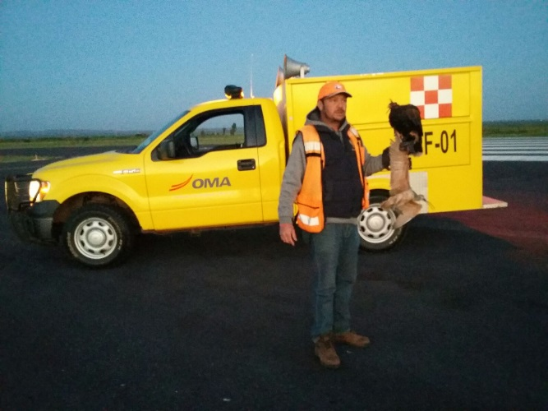
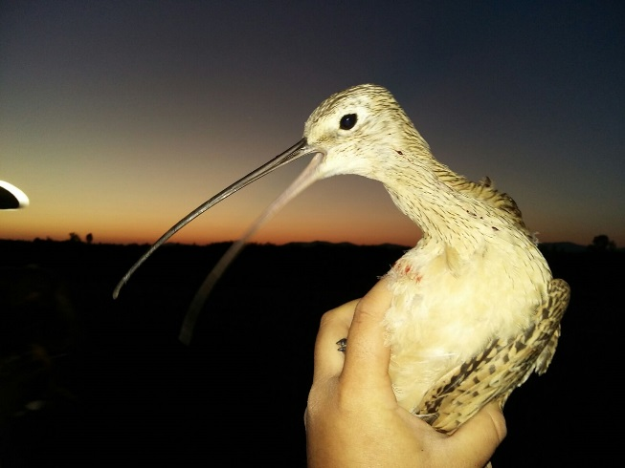
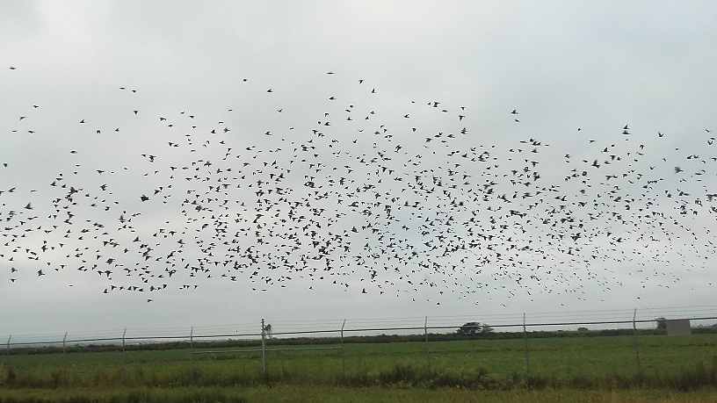
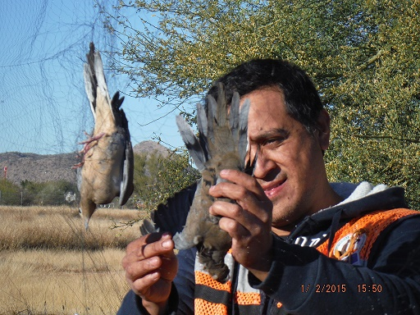
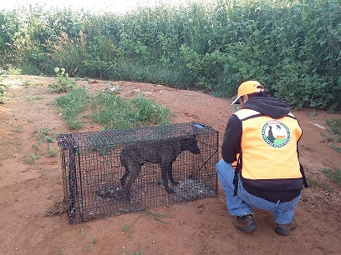
Control de fauna
Todas aquellas actuaciones destinadas a canalizar el comportamiento de las distintas especies, de forma que la organización de las comunidades animales y su actividad natural sea compatible con las funciones de un territorio determinado, en este caso los aeropuertos.
Dichas acciones son orientadas hacia la obtención de las condiciones de seguridad necesarias para el tráfico aéreo, teniendo como carácter secundario la protección y conservación de las comunidades silvestres, buscando que la obtención de los intereses no provoquen una agresión innecesaria o irreversible para el patrimonio natural.

Slide 7
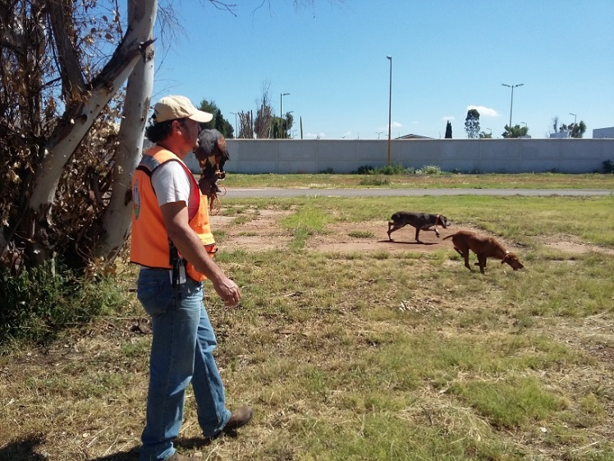
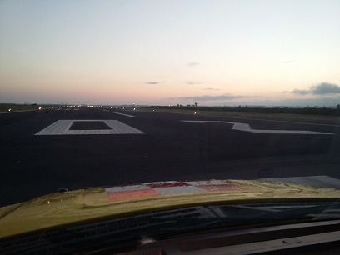
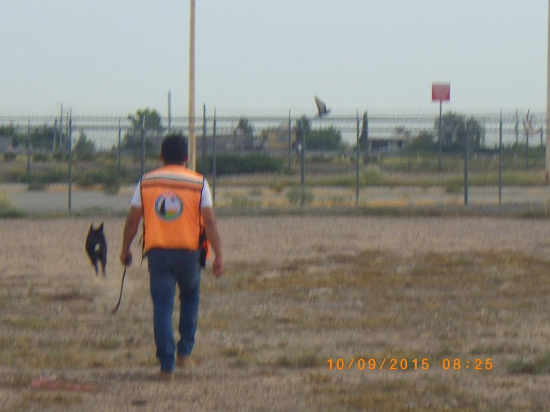
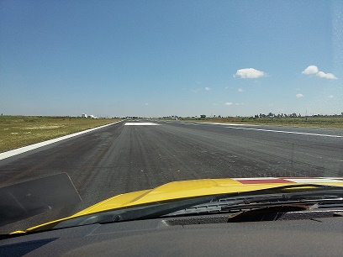
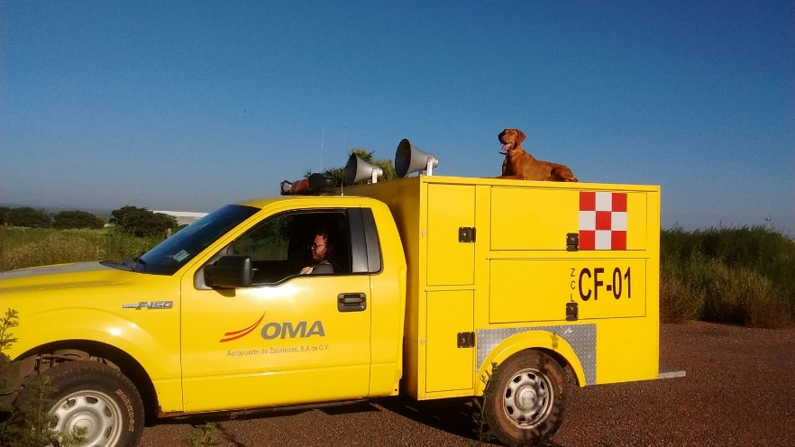
Métodos
Monitoreo de fauna:
Recorridos en vehículo y/o a pie en horarios de mayor actividad de la fauna (matutino, vespertino y/o nocturno). Éstos son efectuados por las distintas zonas del aeropuerto (camino perimetral, calles de rodaje, plataformas e instalaciones de apoyo).

Slide 8
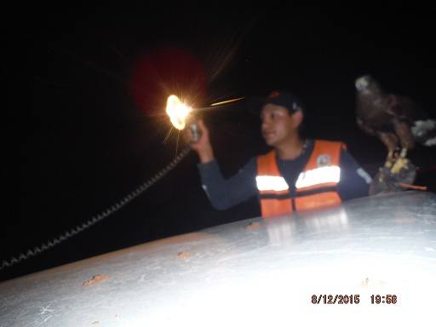
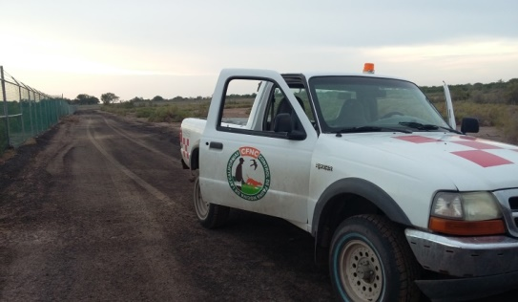
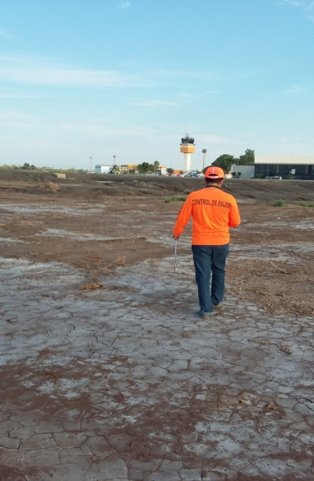
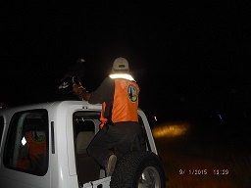
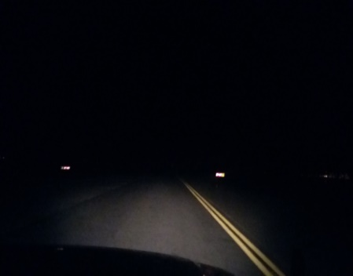
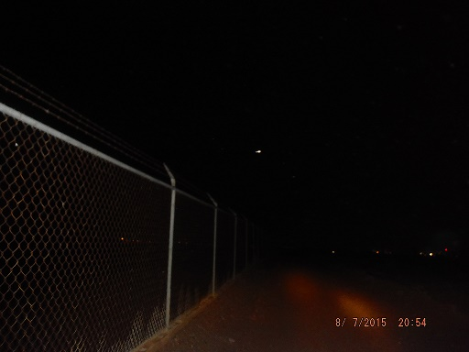
Monitoreo de fauna

Slide 9
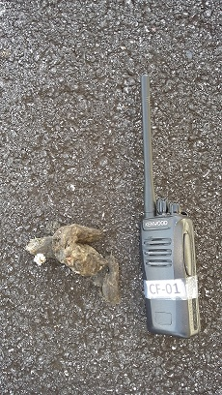
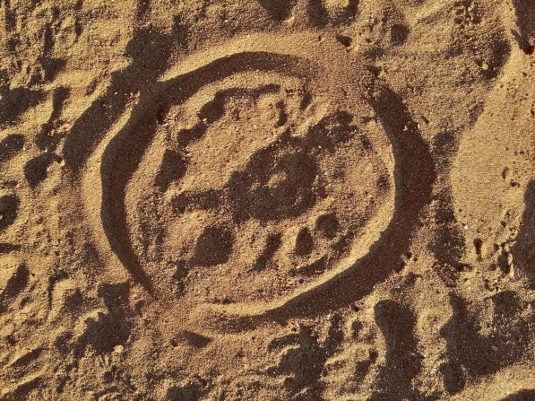
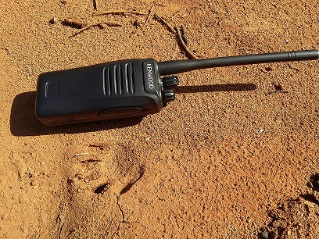
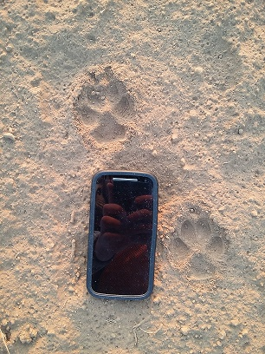
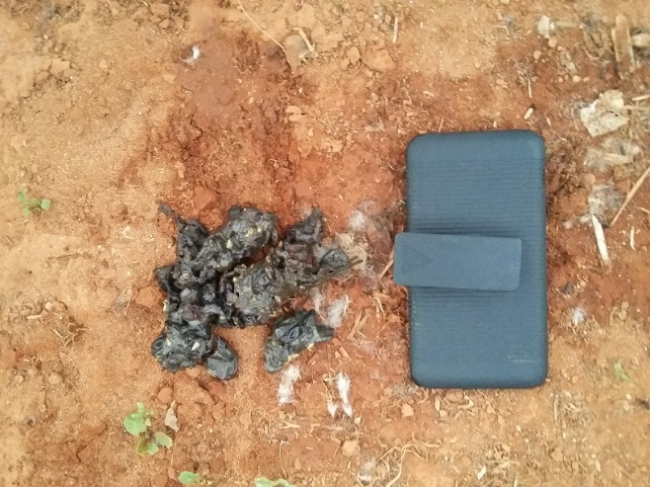
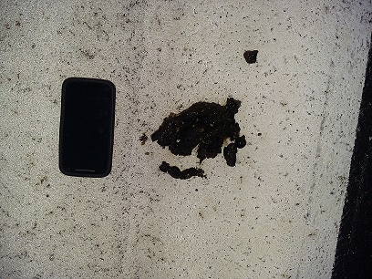
Detección y registro de rastros por presencia de fauna

Slide 10
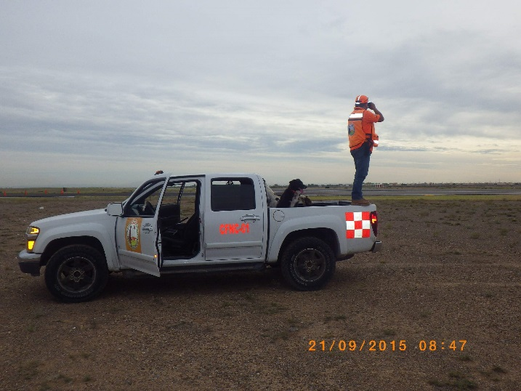
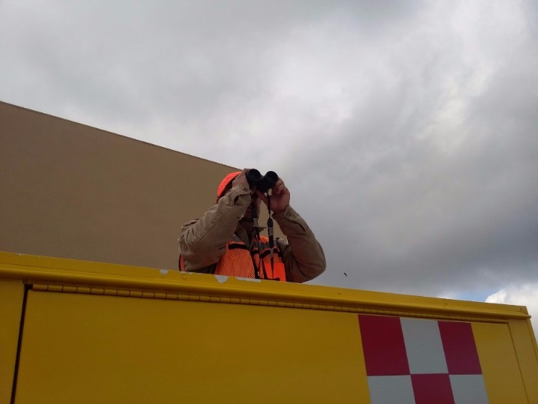
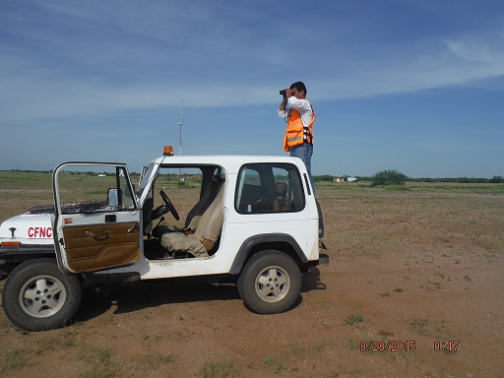
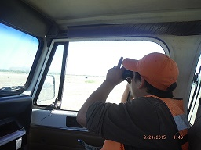
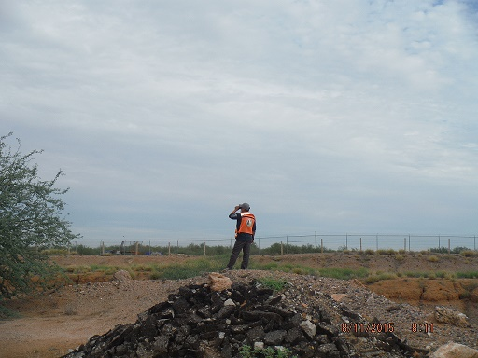
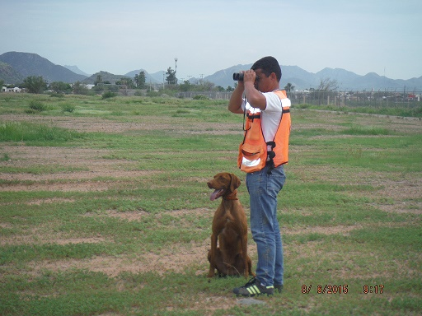
Observación con binoculares: Observación y registro de fauna por medio de equipo especializado en puntos estratégicos de mayor actividad.

Slide 11
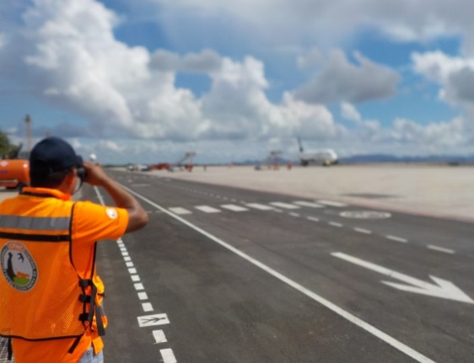
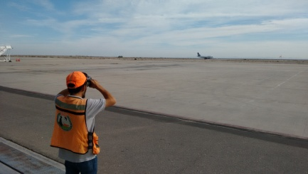
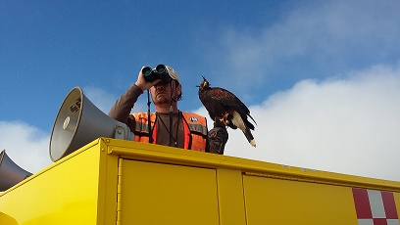
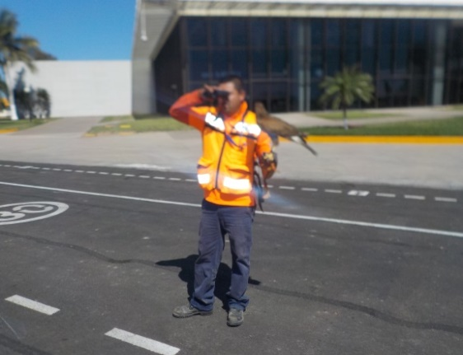
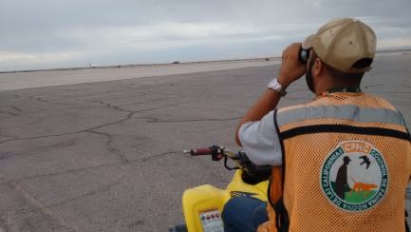
Observación con binoculares

Slide 12
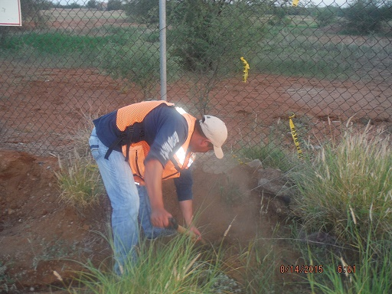
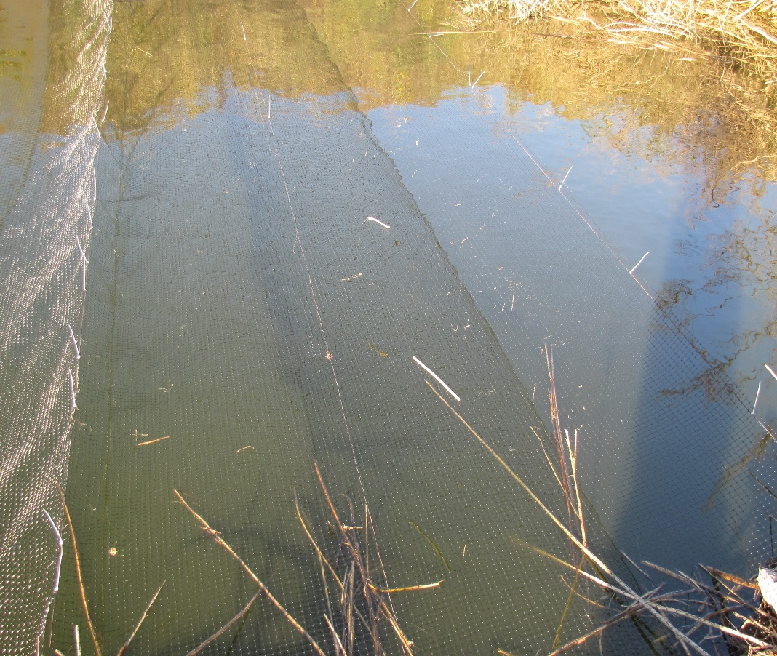
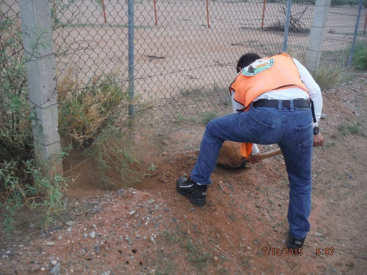
Técnicas de manejo y control
Modificación del hábitat: manejo de la vegetación atractiva para la fauna (poda, despunte, retiro total, cambio paulatino, recolección de atractivos alimenticios).
Delimitación del aeropuerto: reparación de barda y/o cercado perimetral .

Slide 13
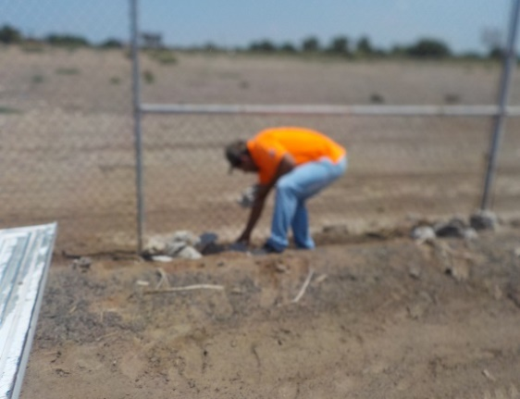
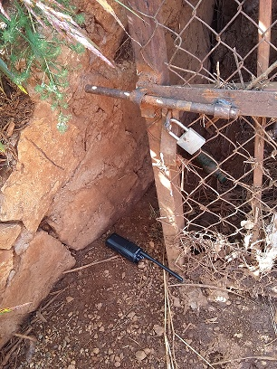
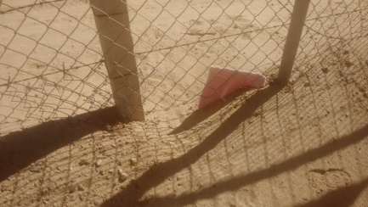


Delimitación del aeropuerto

Slide 14




Obstrucción de sitios atractivos para la fauna: colocación de materiales (redes, pelotas, tapones, mallas, entre otros) en sitios que provean refugio, alimento y/o descanso para la fauna.
Limitación reproductiva: Retiro de nidos y eliminación de madrigueras.

Slide 15






Captura y reubicación, ya sea manual o con equipo especializado (pinza y gancho herpetológico, brazo con lazo extensor, trampas y redes de niebla).

Slide 16






Captura y reubicación

Slide 17






Captura y reubicación

Slide 18





Técnicas de manejo y control
Dispersión y/o desalojo: Pretende dispersar y crear un condicionamiento operante en los organismos blanco de la aplicación de medidas de mitigación.
Auditivos: producción de sonidos estridentes (altavoz, bocina de vehículo y silbidos), uso de pirotecnia de baja densidad, cañones de propano y pistola de pirotecnia dirigida.
Cañón de propano

Slide 19







Pirotecnia

Slide 20






Hostigamiento y captura trabajando con perros de acoso, aves de presa. Pretende crear inestabilidad y presión por parte de depredadores naturales

Slide 21








Hostigamiento y captura

Slide 22







Slide 23

Control de Fauna Nociva de las Californias en conjunto con Falcon Control son empresas comprometidas y amigables con el ambiente ya que además de contar con personal capacitado en el manejo de fauna y vida silvestre, implementa dentro de sus acciones actividades que son amables (no perjudiciales) con el ambiente, buscando siempre mantener un equilibrio y un manejo sustentable de las actividades que ella misma desempeña.

Slide 24


Por un manejo integral y una conservación del ambiente.
Gracias

